Slide 1
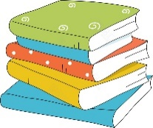
四
下
数
学
4.3.2 解决问题
讲师：xippt
2021年1月9日

Slide 2
目
录
1
温故知新
CONTENTS
2
新知探究
3
课堂练习
4
课堂小结

Slide 3
温故知新
03
1
学而时习之，不亦说乎

Slide 4


新知探究
知识小结
这些小数去掉小数点，原数大小有什么变化？
0.9 0.793 0.68
0.9
9
0.9去掉小数点，就是把0.9扩大到原来的10倍。
0.793
793
0.793去掉小数点，就是把0.793扩大到原来的1000倍。
0.68
68
0.68去掉小数点，就是把0.68扩大到原来的100倍。

Slide 5

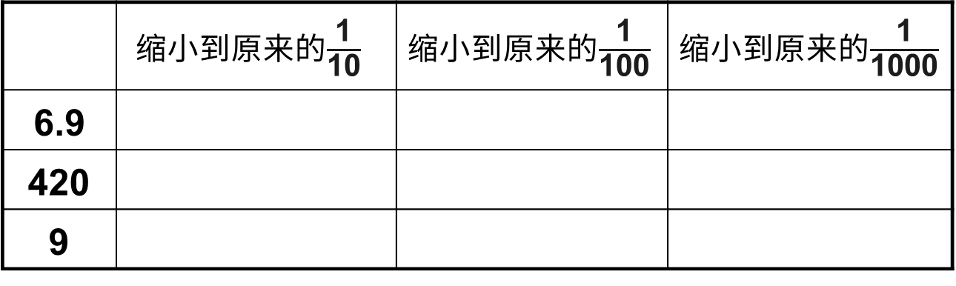
新知探究
6.9
420
9
0.69
0.069
0.0069
42
4.2
0.42
0.9
0.09
0.009

Slide 6
新知探究
03
2
学，然后知不足。

Slide 7
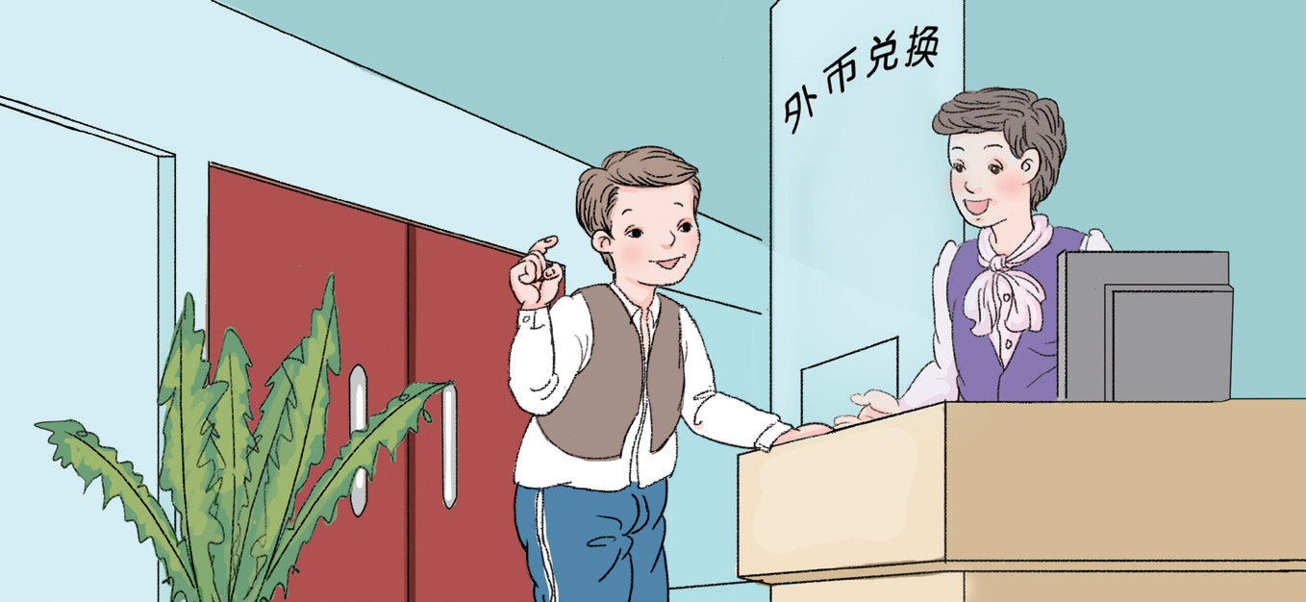
新知探究
阅读与理解
说一说：从图中你了解到哪些信息？需要解决什么问题?
1元人民币可以换0.1563美元。
我用1万元人民币
可以换多少美元？

Slide 8
新知探究
阅读与理解
小组讨论：你是怎样解决问题的?展示你的答案。
1元人民币可以换0.1563美元。
我用1万元人民币
可以换多少美元？

Slide 9
新知探究
分析与解答
思考：你能利用小数点移动规律来解决这个问题吗?
1万元人民币就相当于1元人民币×10000，所以能换的美元也就是0.1563美元×10000。
根据小数点移动的规律来计算，乘10000就要把小数点向右移动四位。
0.1563×10000＝
1563（美元）

Slide 10
新知探究
回顾与反思
想一想：回答正确吗？怎样验证一下？
检验：
1563÷10000＝
0.1563（美元）
算对了
答：1万元人民币可以换1563美元。

Slide 11
课堂练习
03
3
纸上得来终觉浅,绝知此事要躬行

Slide 12

课堂练习
100张纸厚1cm,1张纸就是1cm缩小到它的$\frac{\text{1}}{\text{100}}。$
1÷100＝0.01（cm）
答：1张A4纸有0.01cm厚。

Slide 13
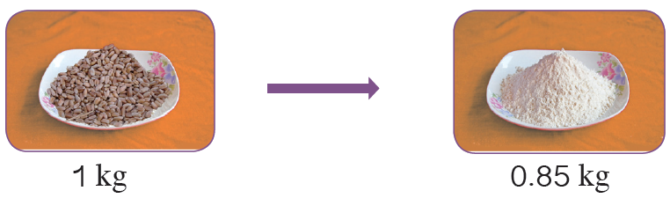
课堂练习
100kg小麦可以磨多少千克面粉？1000kg呢？
0.85×100＝85（kg）
0.85×1000＝850（kg）
答：100kg小麦可以磨85kg面粉，
1000kg小麦可以磨850kg面粉。

Slide 14
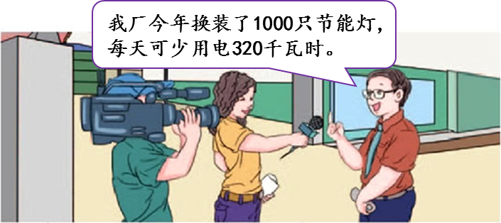
课堂练习
320÷1000＝0.32（千瓦时）
答:1只节能灯1天可以少用0.32千瓦时。

Slide 15
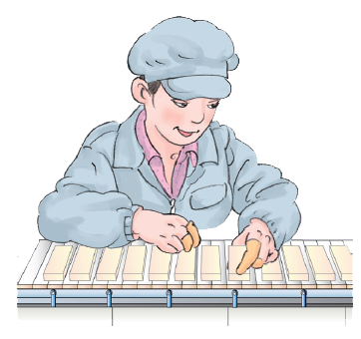
课堂练习
根据抽查，这批产品每100件中达到一等品标准的有82件。
这批产品一共有1万件，达到一等品标准的大约有多少件？
方法一：
82÷100＝0.82（件）
0.82×10000＝8200（件）
方法二：
10000÷100＝100
82×100＝8200（件）
答：达到一等品标准的大约有8200件。

Slide 16
课堂小结
03
4
学而不思则惘，思而不学则殆

Slide 17
版权声明
感谢您下载xippt平台上提供的PPT作品，为了您和xippt以及原创作者的利益，请勿复制、传播、销售，否则将承担法律责任！xippt将对作品进行维权，按照传播下载次数进行十倍的索取赔偿！
1. 在xippt出售的PPT模板是免版税类(RF:
Royalty-Free)正版受《中国人民共和国著作法》和《世界版权公约》的保护，作品的所有权、版权和著作权归xippt所有,您下载的是PPT模板素材的使用权。
2. 不得将xippt的PPT模板、PPT素材，本身用于再出售,或者出租、出借、转让、分销、发布或者作为礼物供他人使用，不得转授权、出卖、转让本协议或者本协议中的权利。

Slide 18
课堂小结
知识小结
①先弄清题意
小数点移动引起小数大小变化的规律
解决实际问题
②列出正确的算式
③进行计算
④最后要写上答
对于答案的正确与否可用倒推法进行验证。

Slide 19
四
下
数
学
感谢各位的仔细聆听
讲师：xippt
2021年1月9日

